Slide 1



第 一 课
你 好！

Slide 2

课堂用语 - Classroom Language
同学们好！现在上课。
再听一遍。
请看PPT。
再读一遍。
听我说。
再说一遍。
跟我读。
再写一遍。
跟我写。
下课！

Slide 3
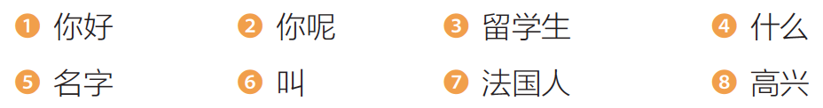
预习检查—听写
你___ 留_____ 高___ ___识
你叫____名字？ 你___哪国人？
预习作业检查1—注音：第10页

Slide 4

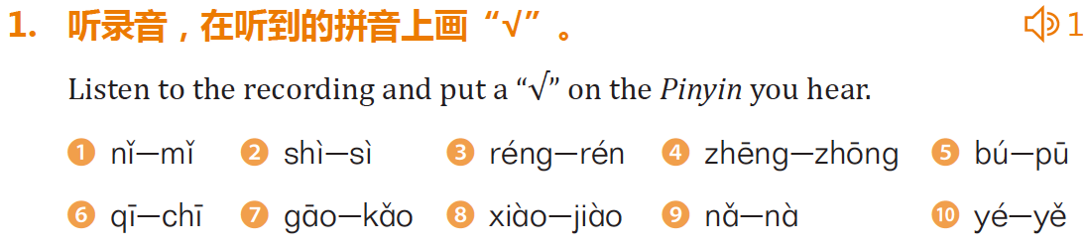
预习作业检查2：1-5
√
√
√
√
√
√
√
√
√
√

Slide 5
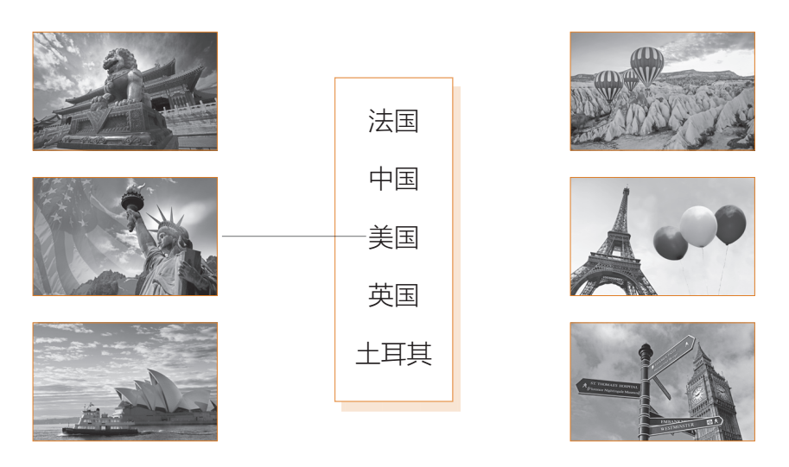
预习作业检查3—连线题：第4页

Slide 6
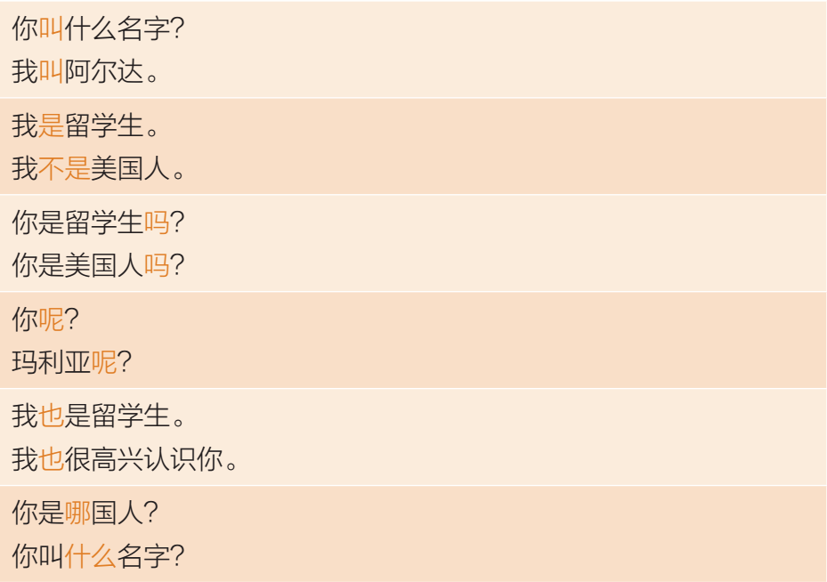
预习作业检查4—读句子：第4页

Slide 7

一、生词（shēngcí）
你好！
你好！
1.你 （nǐ）pr.
2.好 （hǎo）adj.

Slide 8

A: 你 好！
Nǐ hǎo！
B: 你 好！
Nǐ hǎo！

Slide 9
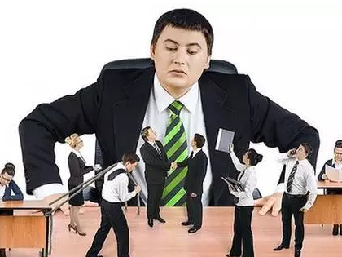
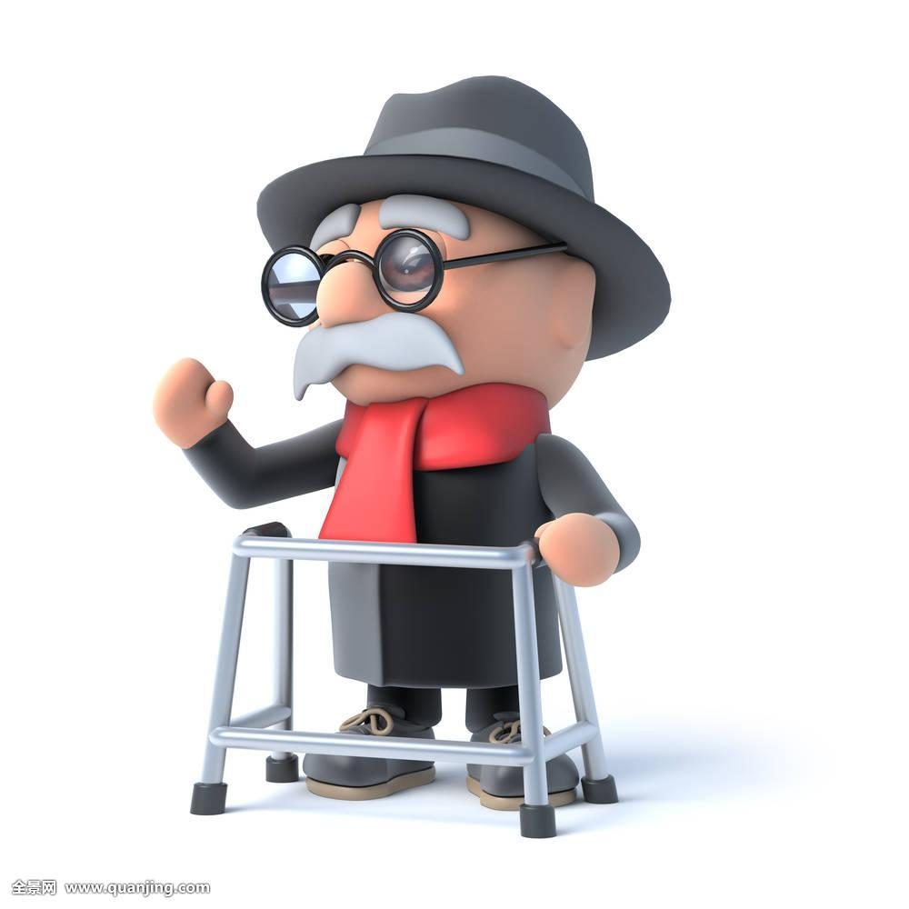
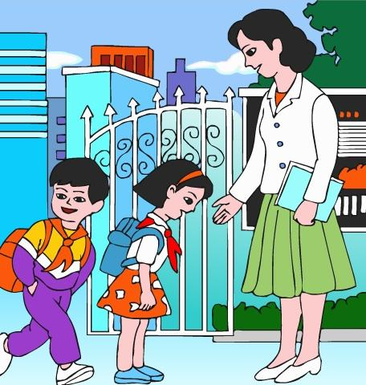
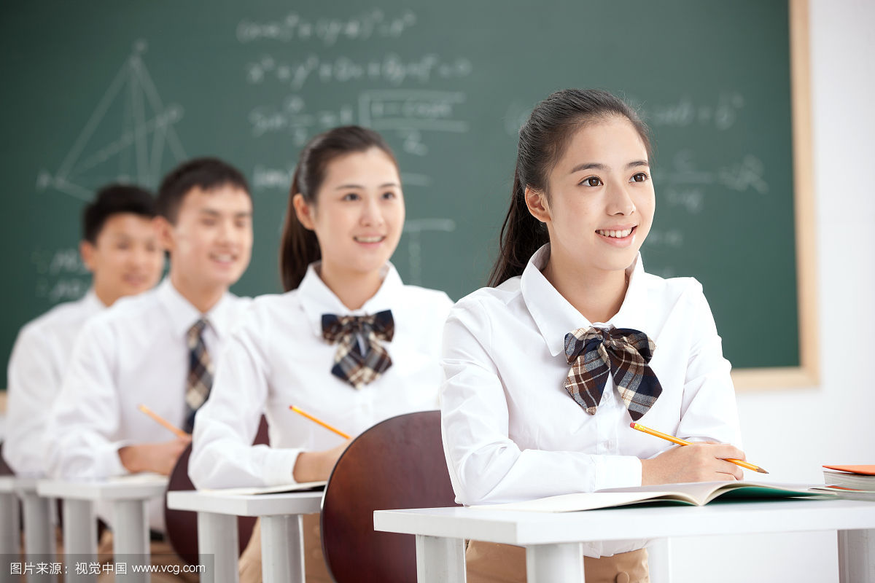
A: 您 好！
Nín hǎo！
C: 你们 好！
Nǐmen hǎo！

Slide 10
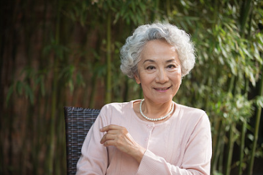
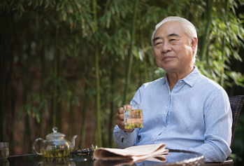
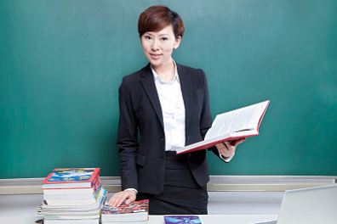
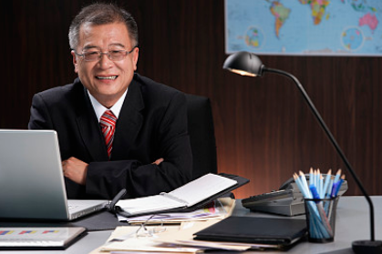
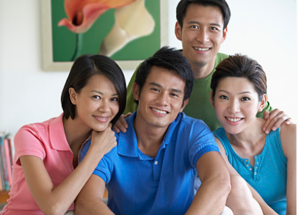
您好
你们好

Slide 11

好
很好
hěn

Slide 12
3.我（wǒ）pr.
nǐmen
你 —— 你们
wǒmen
我 —— 我们

Slide 13
4.叫 （jiào）V
5.什么（shénme）pr.
A:你叫什么？
B:我叫XXX。

Slide 14
6.名字（míngzi）N
A:你叫什么名字？
B:我叫XXX。

Slide 15
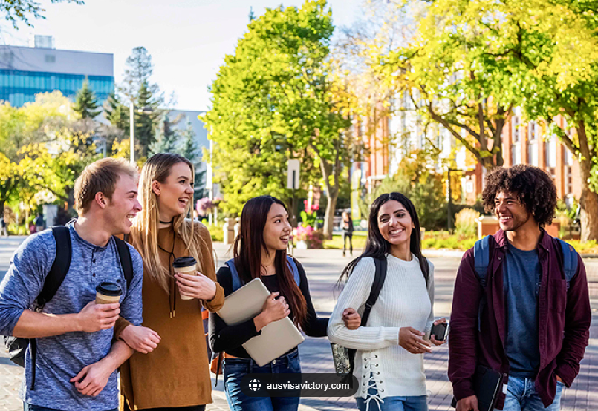
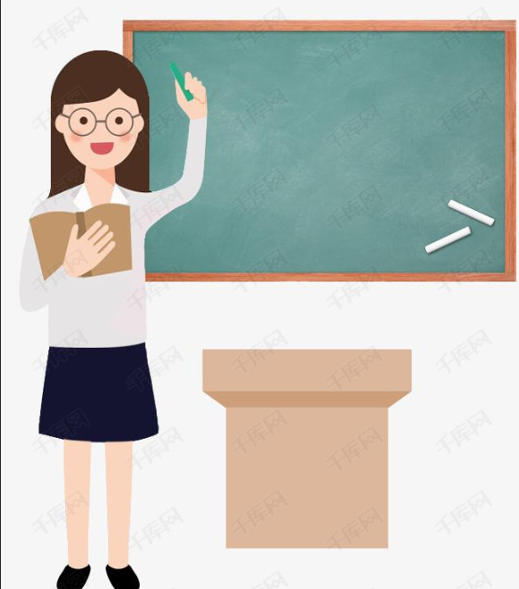
7.学生（xuéshēng）N
留学生（liúxuéshēng）
老师（lǎoshī）

Slide 16
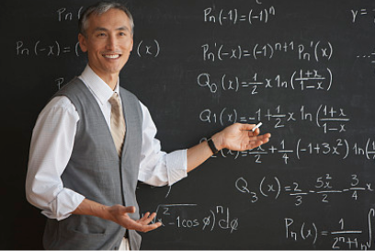
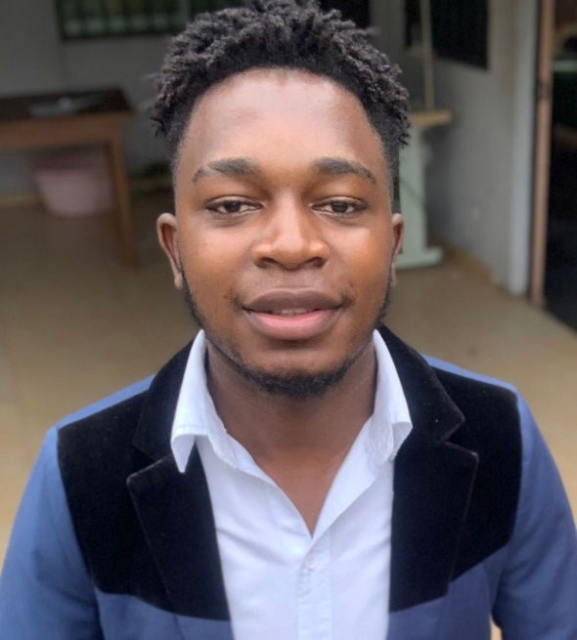
8.是（shì）V
我是老师(lǎoshī)。
留学生(liúxuéshēng）。
我是

Slide 17
c
是
S +是+ N
XXX是留学生。
我是老师。

Slide 18

9、吗 （mɑ）
A:你是老师吗？
B:我是老师。
A:你是留学生吗？
B:我是留学生。

Slide 19
S +是+ N +吗？
A: 你是XXX吗？
B: 我是XXX。

Slide 20
你
好
学生
叫
名字
是
什么
吗
我

Slide 21
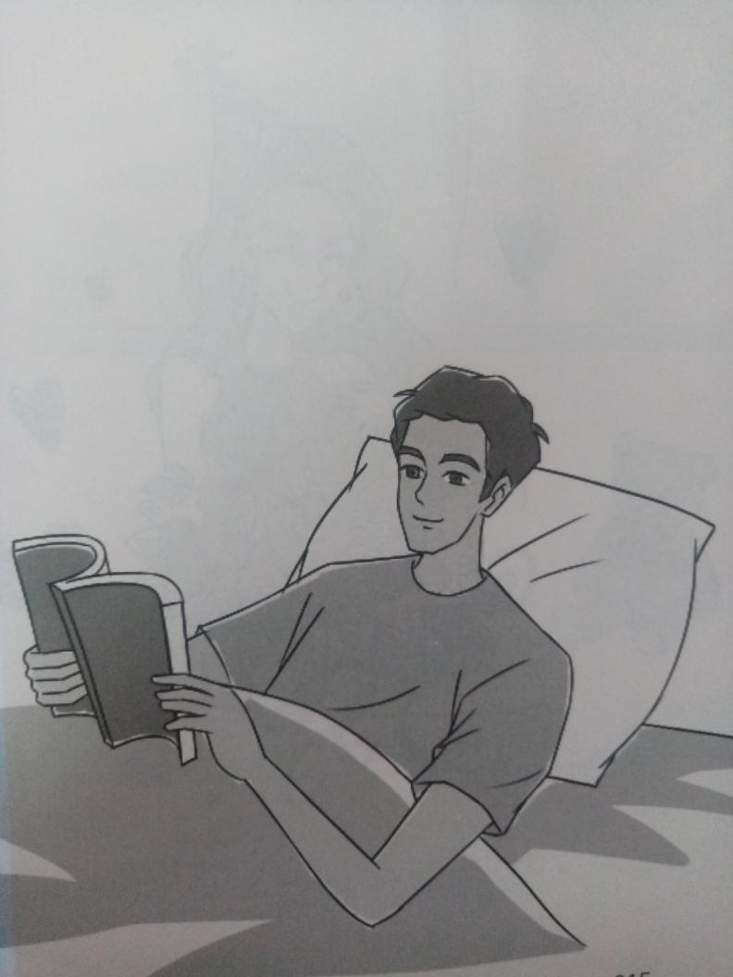
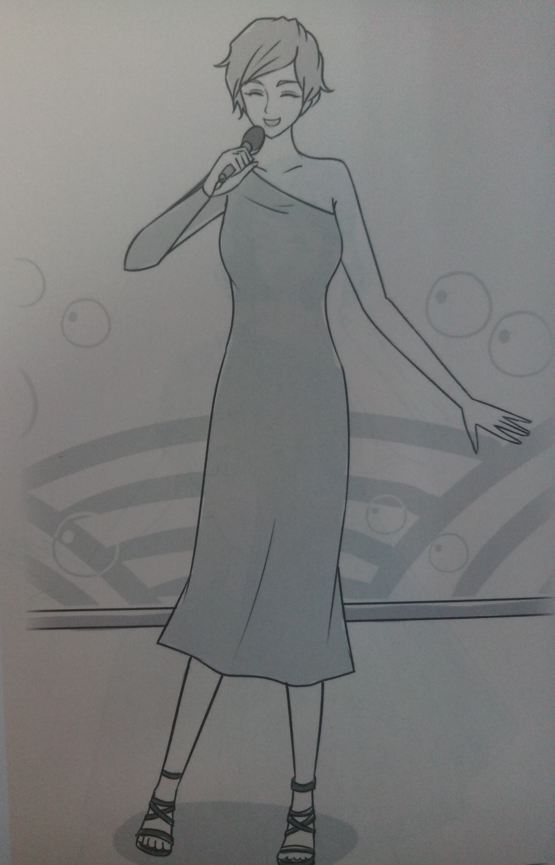
ā ěr dá
阿尔达
mǎ lì yà
玛利亚

Slide 22
kè wén
二、课文：
玛利亚：你好！
阿尔达：你好！
玛利亚：你叫什么名字？
阿尔达：我叫阿尔达。
玛利亚：阿尔达，你好！我叫玛利亚。你是留学生吗？
阿尔达：是，我是留学生。

Slide 23
第 一 课
你 好！

Slide 24
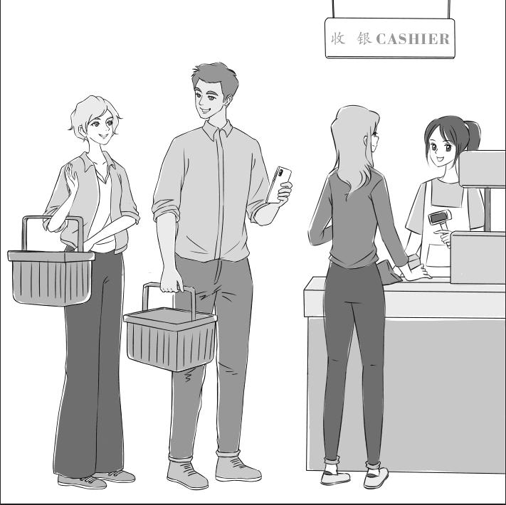
语言点1：叫₁
A：你好！
B: 你好！
A：你叫什么名字？
B: 我叫阿尔达。

Slide 25
语言点1：叫₁
我叫……。
你叫什么名字？
他叫什么名字？
老师叫什么名字？
他叫……。
老师叫……。

Slide 26
语言点2：……是……/……不是……
我 学生
我是学生。
你 老师
你不是老师。

Slide 27

语言点2：……是……/……不是……
学生
他是_____。
他不是_____。
老师

Slide 28
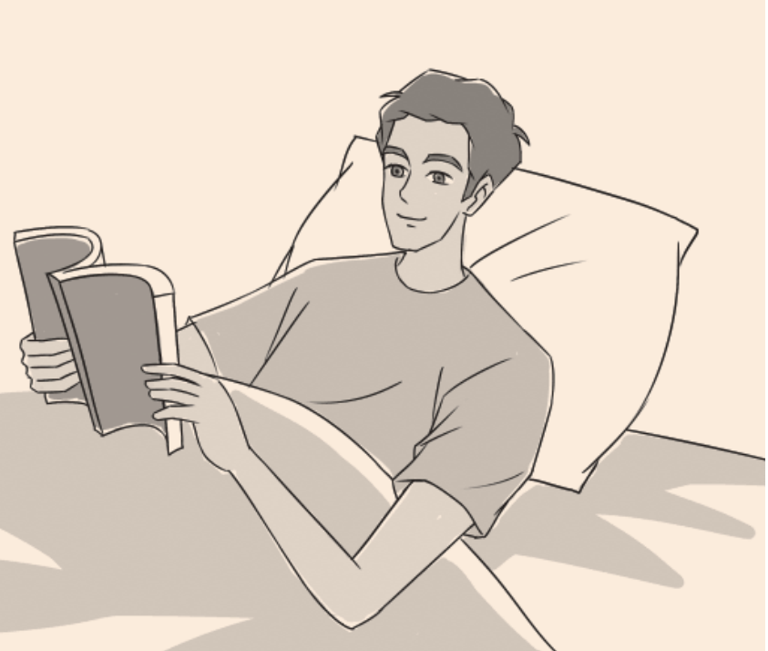
语言点2：……是……/……不是……
阿尔达是_____。
阿尔达不是_____。
学生
老师

Slide 29
语言点2：……是……/……不是……
玛利亚 学生 老师 留学生
玛利亚是学生。
玛利亚不是老师。
玛利亚是留学生。
玛利亚是法国人。

Slide 30
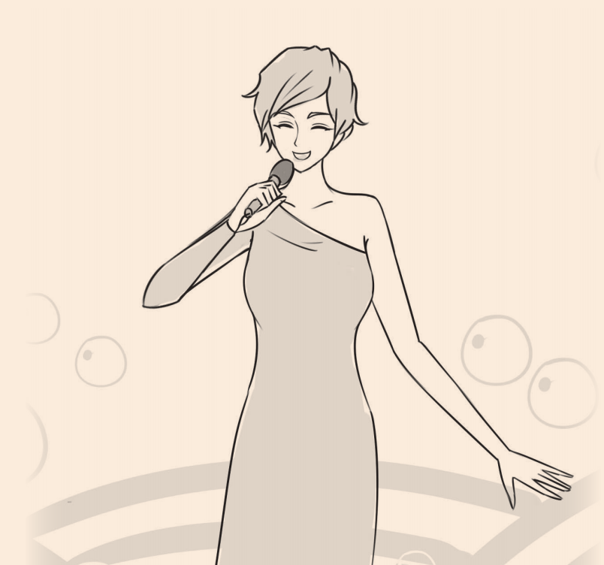
语言点3：……是……吗？
玛利亚 留学生
A：__________________？
B：__________________。
玛利亚是留学生吗
是，玛利亚是留学生

Slide 31
语言点3：……是……吗？
A：_______是_____吗？
B：不是，______不是老师，
他是_______。
阿尔达
老师
阿尔达
留学生
……不是……,……是……

Slide 32
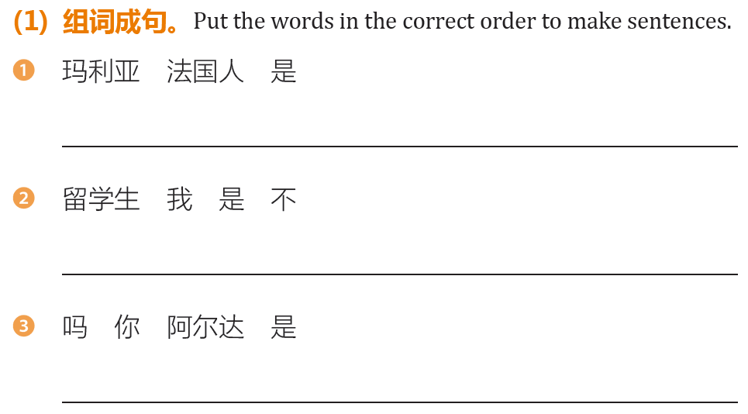
语言点练习（3）：第7页
玛丽亚是法国人。
我不是留学生。
你是阿尔达吗？

Slide 33
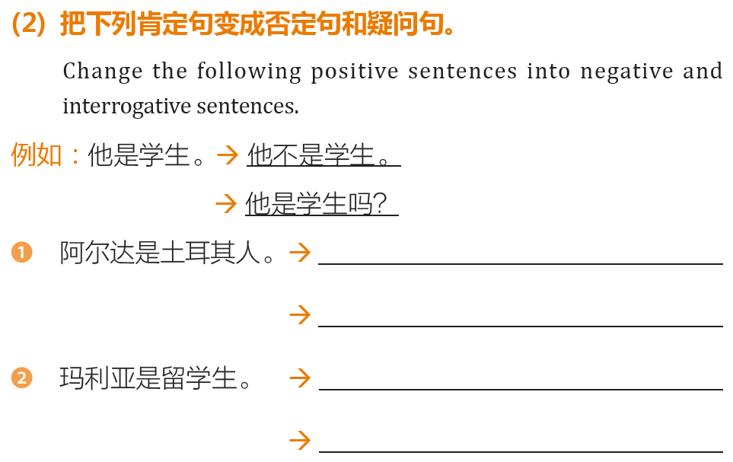
语言点练习（3）：第7页
阿尔达不是土耳其人。
阿尔达是土耳其人吗？
玛丽亚不是留学生。
玛丽亚是留学生吗？

Slide 34
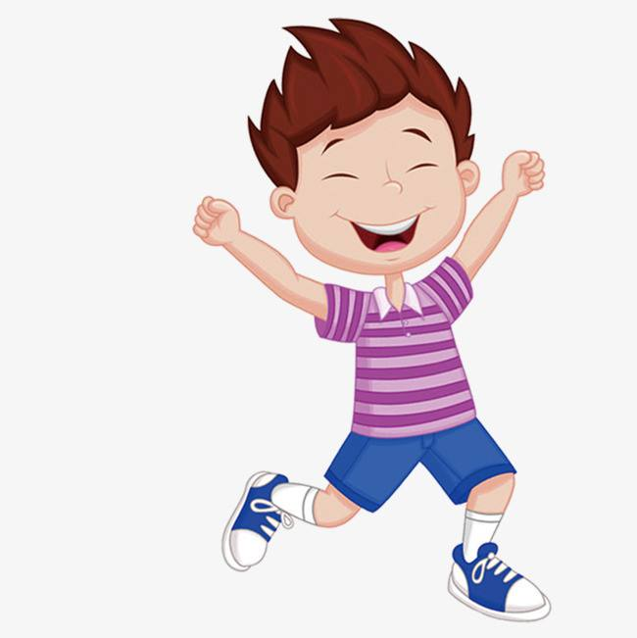

c
高兴
他很高兴。
她也很高兴。

Slide 35

c
认识 高兴
A:很高兴认识你。
B:我也很高兴认识你。

Slide 36
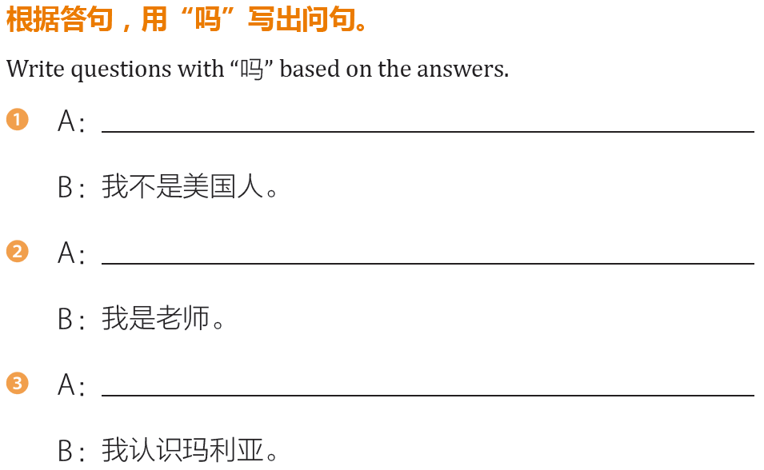
语言点练习（3）：第8页
你是美国人吗？
你是老师吗？
你认识玛丽亚吗？

Slide 37
c
语法4：……呢？
A：我叫阿尔达，你呢？
B: 我叫玛利亚。
A: 我是土耳其人，你呢？
B: 我是法国人。

Slide 38
c
语言点5：……也+V……
A：我是留学生，你呢？
B: 我也是留学生。
A：我不是老师，你呢？
B: 我也不是老师。

Slide 39
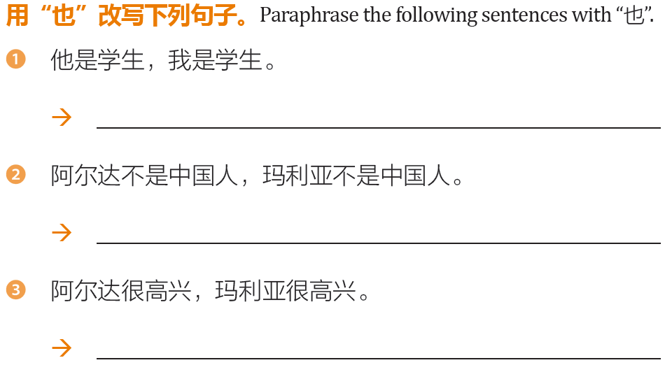
语言点练习（5）：第9页
他是学生，我也是学生。
阿尔达不是中国人，玛丽亚也不是中国人。
阿尔达很高兴，玛丽亚也很高兴。

Slide 40

语言点6：……是哪国人？
A：你是哪国人？
B: 我是中国人。
A：……是哪国人？
B: ……是……人。

Slide 41
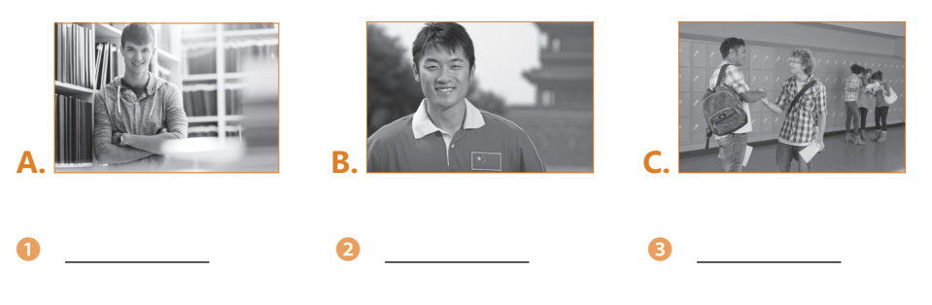
课文热身（预习作业检查5）：1-3
C
A
B
Notes:
1-3

Slide 42
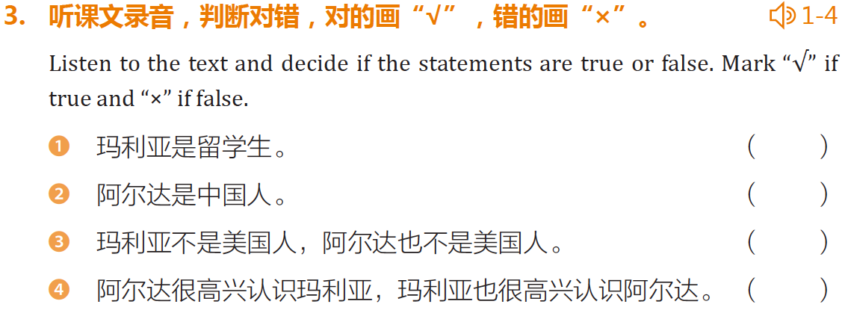
课文听力练习（1）：第10页
√
X
√
√

Slide 43
课文
玛丽亚：你好！
阿尔达：你好！
玛丽亚：你叫什么名字？
阿尔达：我叫阿尔达。
玛丽亚：阿尔达，你好！我叫玛丽亚。
你是留学生吗？
阿尔达：是，我是留学生，你呢？

Slide 44
背 课文
玛丽亚：你好！
阿尔达：……！
玛丽亚：你叫……？
阿尔达：……叫阿尔达。
玛丽亚：阿尔达，你好！
我叫……。……吗？
阿尔达：……，我是留学生，……？

Slide 45
课文
玛丽亚：我也是留学生。你是哪国人？
阿尔达：我是土耳其人。
你是美国人吗？
玛丽亚：不，我不是美国人，
我是法国人。很高兴认识你。
阿尔达：我也很高兴认识你。

Slide 46
背 课文
玛丽亚：我也……。你……？
阿尔达：我是土耳其人。你是……吗？
玛丽亚：不，我不是美国人，……。
很高兴……。
阿尔达：我也……。

Slide 47
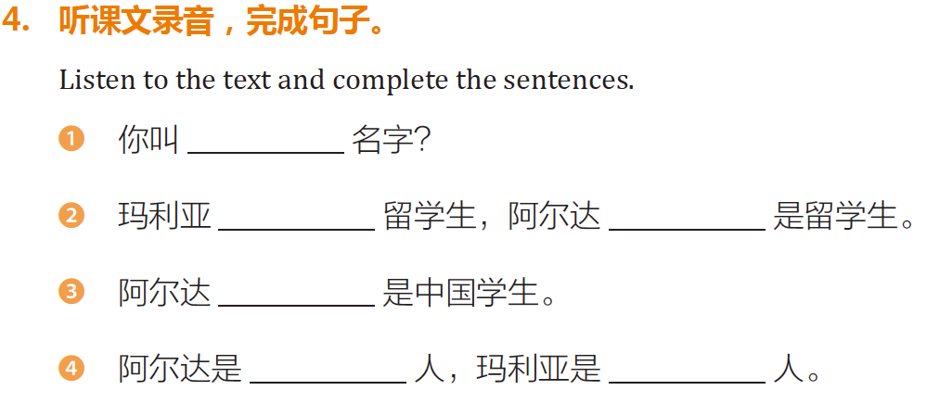
课文听力练习（4）：1-4
什么
是
也
不
土耳其
法国

Slide 48
听读实践（1）：第11页
c
张义达:我姓张，是汉语老师。你叫什么( )？
玛丽亚:老师，您好！我叫玛丽亚，是( )。
张义达:他呢？
玛丽亚:他叫阿尔达。
张义达:他( )留学生吗？
玛丽亚:他( )是留学生。

Slide 49
张义达:他是（ ）国人？
玛丽亚:他是土耳其人。
张义达：你们好！
留学生们：老师好！
张义达：（ ）你们！
留学生们：我们（ ）您！
哪
很高兴认识
也很高兴认识

Slide 50
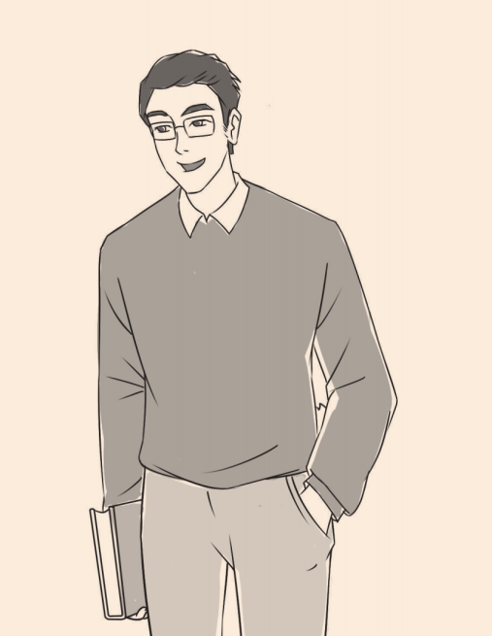
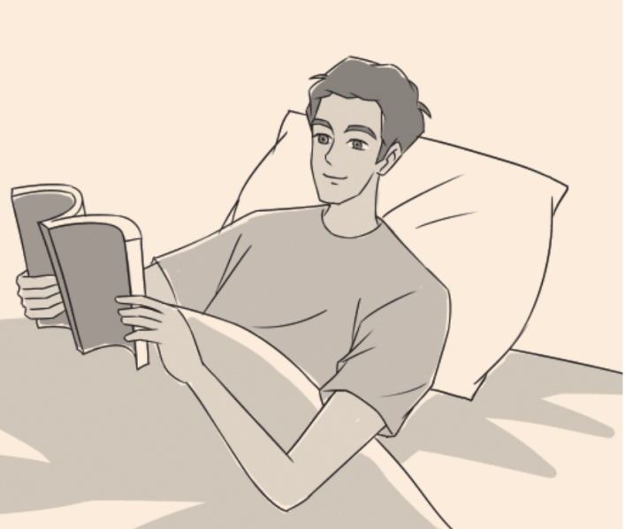
请你介绍一下他们
玛利亚 阿尔达 张义达
汉语老师 学生 留学生
美国人 中国人 法国人 土耳其人

Slide 51
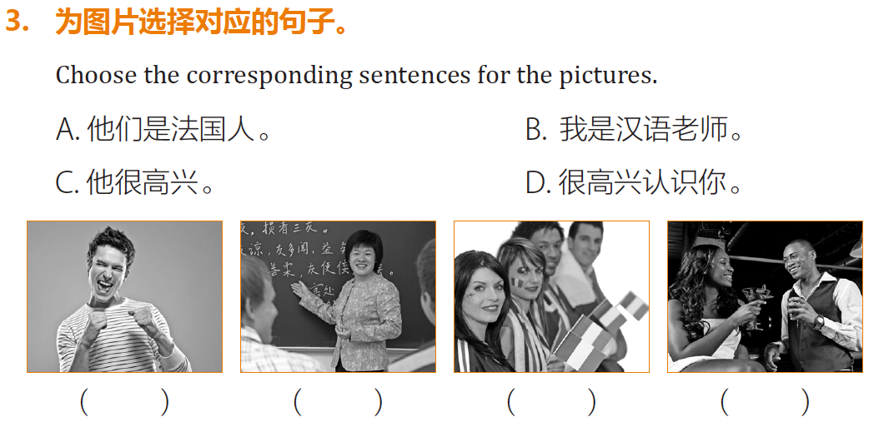
听读实践（3）：第12页
C
B
A
D

Slide 52
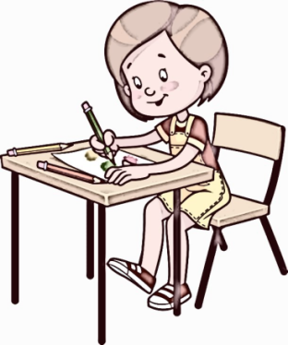
作业
下节课听写：
①第一课的生词、课文。
作业本：写句子
（每个生词或语法写一个句子，共10个）：
留学生、老师、中国人、认识、哪、不、叫、
……也+V……、……吗？、……呢？
书上的练习：（复习+预习）

Slide 53
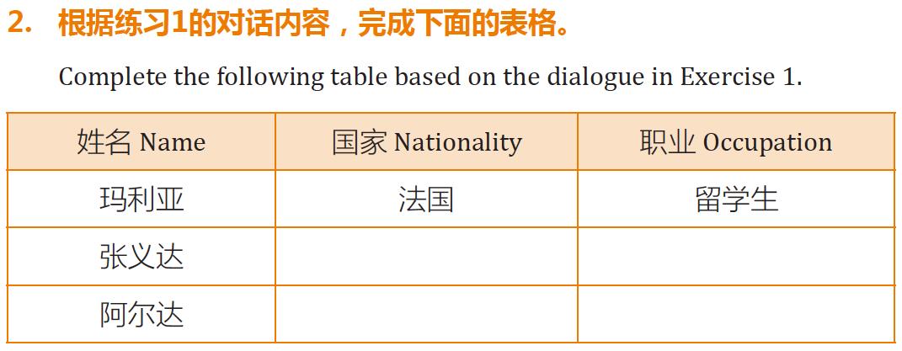
听读实践（2）答案：第12页
中国
汉语老师
土耳其
留学生

Slide 54

下课！

